Slide 1
作业9：模型维护与风控对比实验
协整套利静态中枢、ADF动态风控与长期持有基准
贵州茅台 vs 泸州老窖 2015-2024 日度收盘价
14
0
0.000
B1窗口
B1通过
期初p值
学生：丁致宇 学号：202331060205 课程：金融与经济数据挖掘

Slide 2
实验设计
B1贴合教师指令，B2作为审查后的防未来函数对照。
数据与价差
方案A
方案B
2015-2024日度收盘价 spread = ln(茅台) - ln(老窖)
2015-2017一次性估计μ、σ 2018-2024固定阈值不调整
B1半年窗口内ADF B2最近三年滚动ADF
交易规则
方案C
价差突破上轨做空价差，跌破下轨做多价差；等权多空，单腿50%。
2018首个交易日买入茅台或老窖并持有至2024年底，作为价值投资基准。

Slide 3
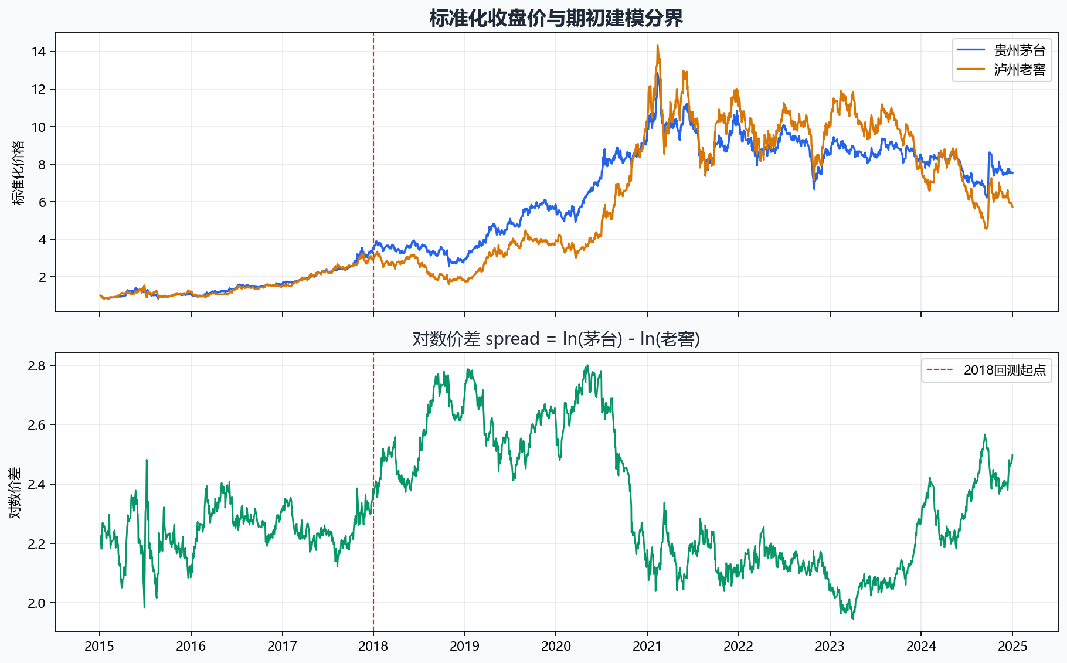
价格与价差
竖线为2018年样本外回测起点。

Slide 4
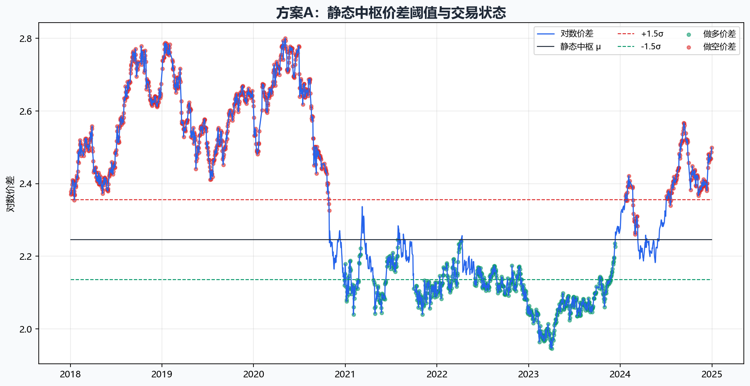
方案A：静态中枢
固定期初μ和σ，后续中枢漂移不触发模型维护。

Slide 5
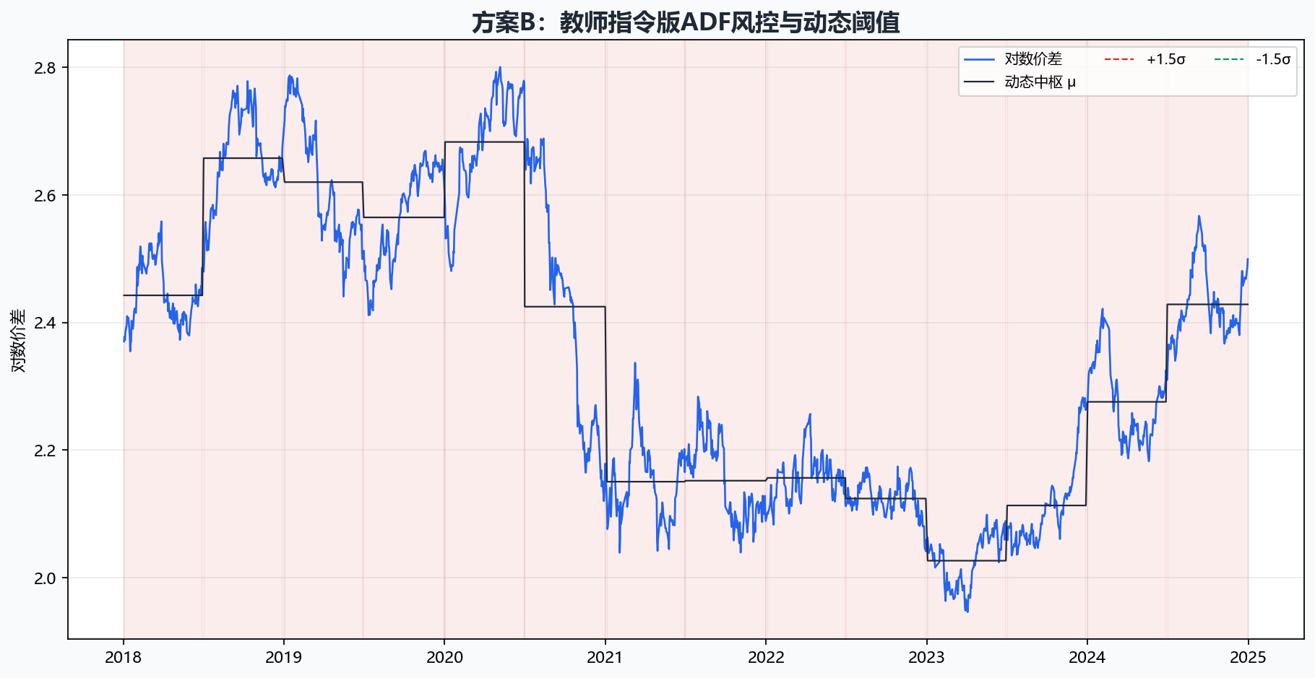
方案B1：教师指令版动态风控
红色淡区表示该半年窗口ADF未通过时空仓。

Slide 6
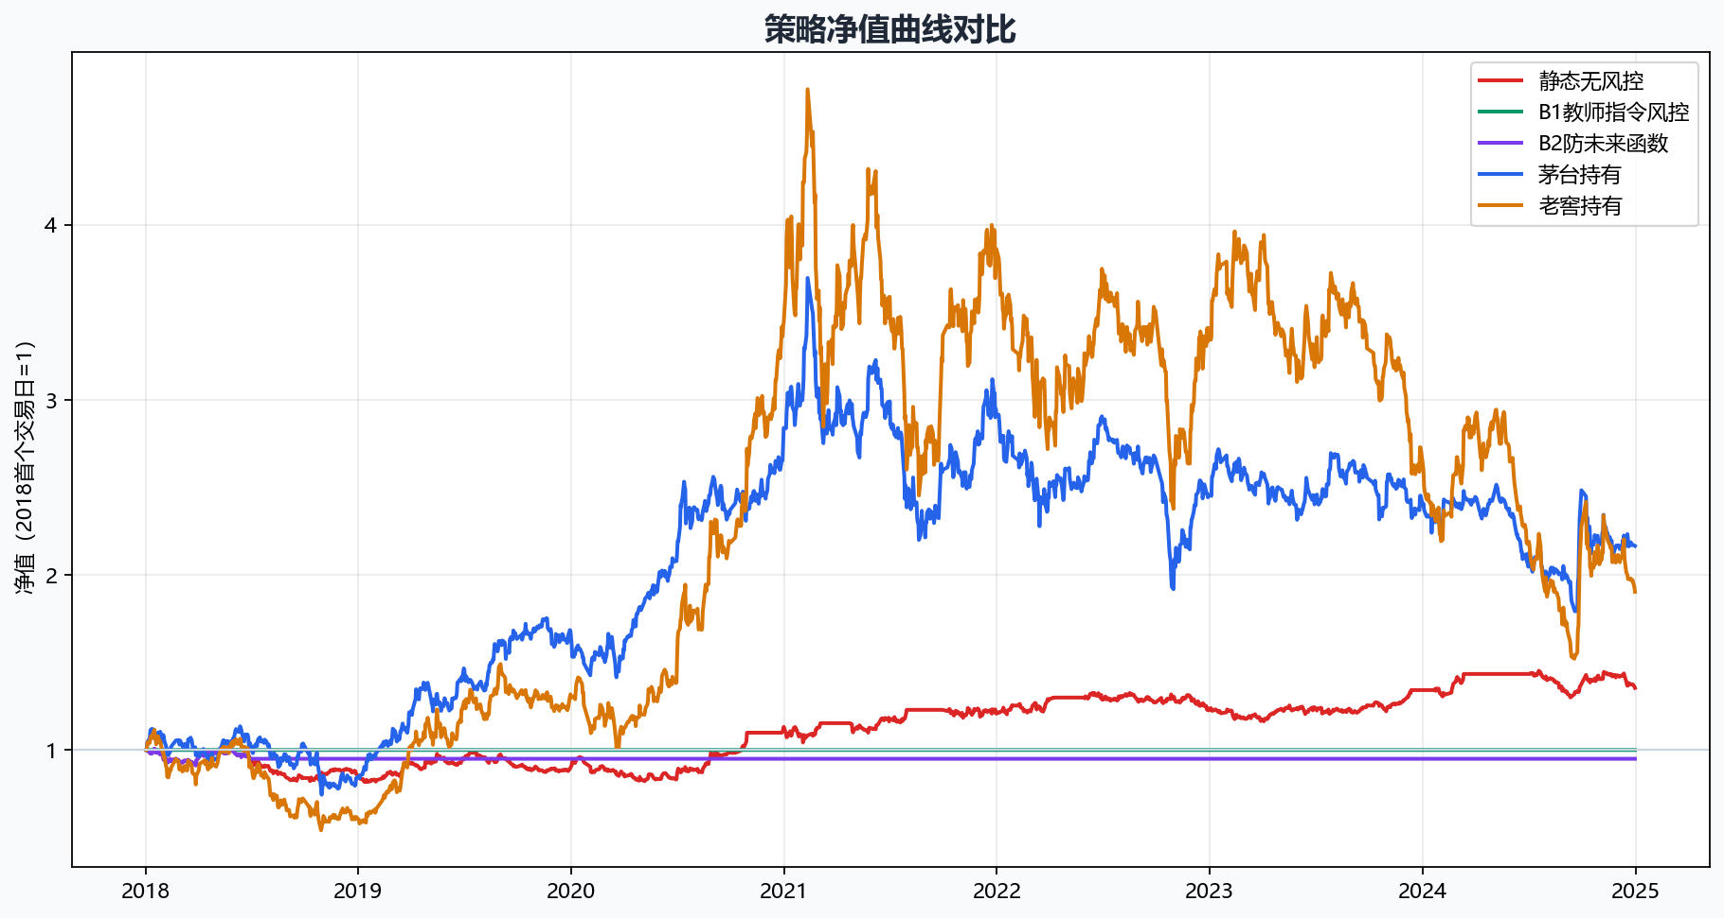
净值曲线对比
配对套利与长期持有的收益来源不同。

Slide 7
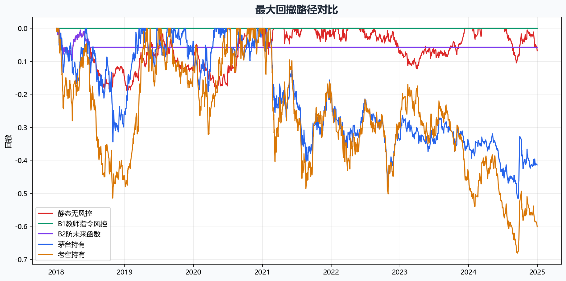
绩效指标
累计收益、回撤和空仓时长共同反映风控差异。
策略 | 累计收益 | 最大回撤 | 调仓 | 空仓天数 | 风控空仓
A 静态无风控 | 35.4% | -18.9% | 13 | 257 | 0
B1 教师指令 | 0.0% | 0.0% | 0 | 1699 | 1699
B2 防未来 | -5.0% | -9.5% | 2 | 1580 | 1456
C1 茅台持有 | 116.5% | -51.5% | 1 | 0 | 0
C2 老窖持有 | 90.3% | -68.1% | 1 | 0 | 0

Slide 8
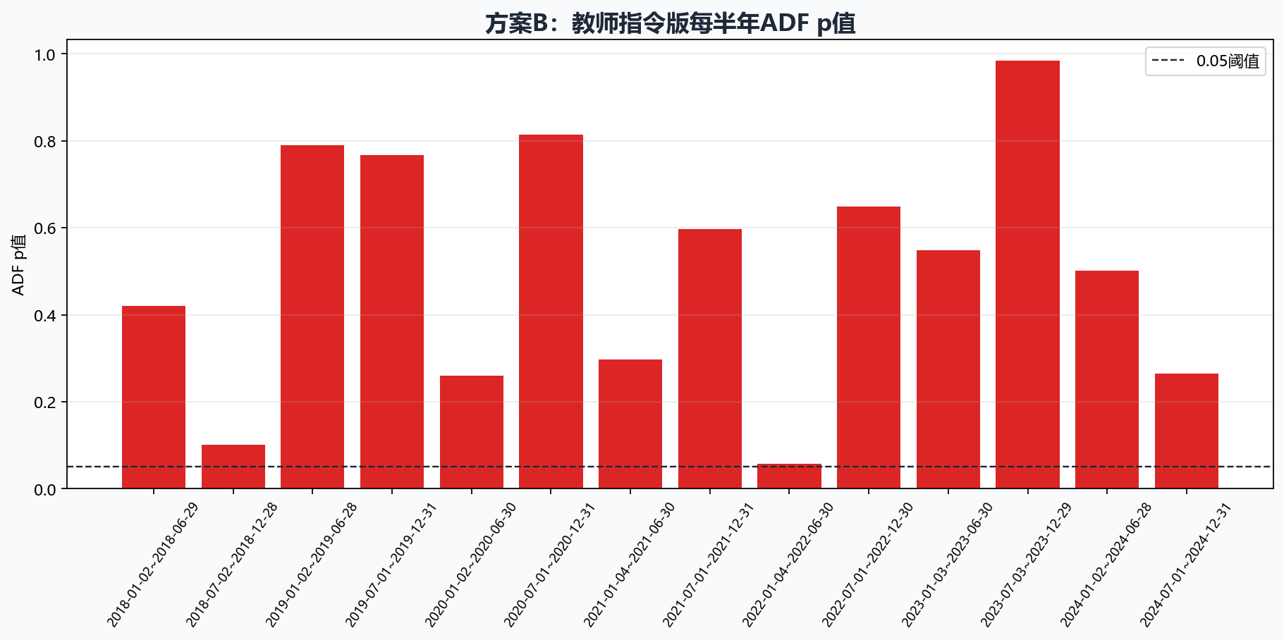
半年ADF维护记录
左图为B1教师指令版；B2防未来函数版保存在补充CSV和图表中。
交易窗口 | p值 | 交易 | 中枢漂移
2018-01-02~2018-06-29 | 0.420 | 否 | 0.197
2018-07-02~2018-12-28 | 0.101 | 否 | 0.412
2019-01-02~2019-06-28 | 0.791 | 否 | 0.374
2019-07-01~2019-12-31 | 0.767 | 否 | 0.319
2020-01-02~2020-06-30 | 0.260 | 否 | 0.437
2020-07-01~2020-12-31 | 0.815 | 否 | 0.179
2021-01-04~2021-06-30 | 0.297 | 否 | -0.095
2021-07-01~2021-12-31 | 0.597 | 否 | -0.094

Slide 9
结论
模型维护不是提高收益的装饰项，而是统计套利能否继续交易的前提检查。
静态方案风险
动态风控价值
长期持有基准
旧中枢长期固定，遇到估值结构变化时可能把漂移误判成套利信号。
B1贴合课堂指令，B2避免未来函数；两者都用ADF决定是否交易。
单边趋势收益强时可胜出，但风险来源和配对套利完全不同。
最终判断
协整套利策略必须持续监控ADF p值、中枢漂移、阈值稳定性和回撤路径；配对收益按等权多空总资金口径统计。

